Slide 1



Análisis de Estados Contables
Clases 4 y 5
Contabilidad Gerencial
Departamento de Contabilidad e Impuestos

Slide 2
Introducción
La lectura de los estados contables nos permitió
Conocer la composición de la estructura patrimonial.
Conocer las causas de los resultados
Conocer los flujos de efectivo.
Indagar en forma detallada el contenido de los estados contables básicos.
La sola lectura de los estados contables no nos permite formarnos diagnóstico sobre cómo se encuentra la empresa
La información se encuentra en valores absolutos.
La información es todavía abundante.
Por lo tanto nos vemos en la necesidad de crear nuevos conceptos para lograr el diagnóstico económico-financiero

Slide 3
Introducción
El diagnóstico económico-financiero
Mediante indicadores procura responder
Económico
  ¿Cuál es el nivel de rentabilidad?
  ¿Cuáles son los motivos de la rentabilidad?
  ¿En qué nivel de ventas se encuentra el equilibrio?
  ¿Dado el actual nivel de ventas, cuál es el margen de seguridad?
Financiero
  ¿Cuál es el nivel de solvencia o de capacidad de pago del ente?

Slide 4
Introducción
Construcción y significado de los indicadores
Un indicador es un índice generalmente numérico que evalúa algún aspecto particular de la situación de la empresa.
No posee un significado unívoco sino que debe interpretarse dentro de un contexto y conjuntamente con la lectura de otros indicadores
Generalmente se forman mediante una relación matemática entre diferentes datos reales de la empresa o de su contexto.
¿Qué debemos aprender respecto de los indicadores?
¿Qué se quiere medir?
¿Qué datos hacen falta para lograr tal medición?
¿Cómo se interpreta el valor del indicador?
Debemos desarrollar la capacidad de construir nuestros propios indicadores.

Slide 5
INDICE
Análisis descriptivo
  Composición vertical
  Análisis horizontal
Análisis económico
  Rentabilidad de la Inversión Total
  Rentabilidad del Patrimonio Neto
  Apalancamiento
  Composición de Dupont
  Composición de Pares
  Punto de Equilibrio (nivel de ventas con RDO 0)
  Margen de Seguridad
Análisis Financiero
  Cobertura de liquidez (solvencia)
  Liquidez seca
  Endeudamiento
  Financiación de la inmovilización (activos de largo plazo)

Slide 6
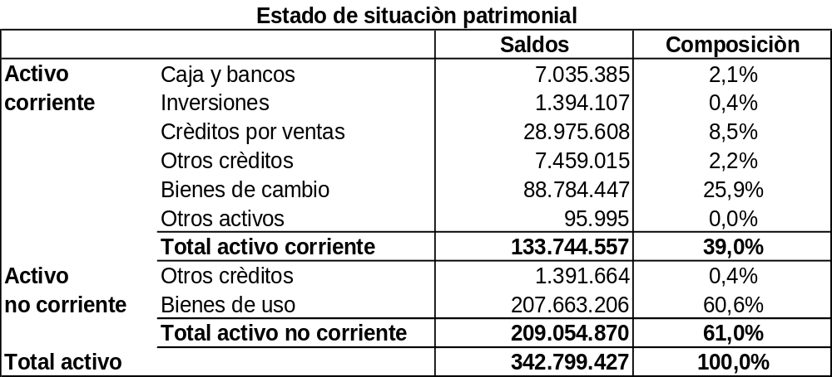
1. Composición vertical
Composición de la Estructura
Concepto: muestra la composición porcentual de los rubros, referenciado al total del activo, pasivo, patrimonio neto o ventas logradas.
* Ejemplo en base a Estados Contables de Cerámicas San Lorenzo S. A. (2008)

Slide 7
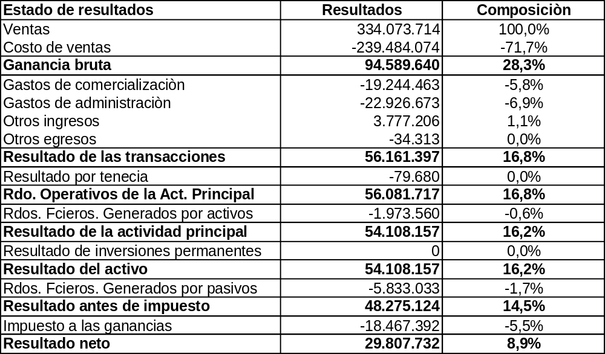
1. Composición vertical (2)
Composición de la Estructura (2)
Concepto: muestra la composición porcentual de los rubros, referenciado al total del activo, pasivo, patrimonio neto o ventas logradas.
* Ejemplo en base a Estados Contables de Cerámicas San Lorenzo S. A. (2008)
Notes:
Resultados por tenencia; esta formado por resultados financieros generados por activos, RXT, intereses generados por activos, diferencia de cambio generado por activos
Resultado de la actividad principal o RAP;

Slide 8
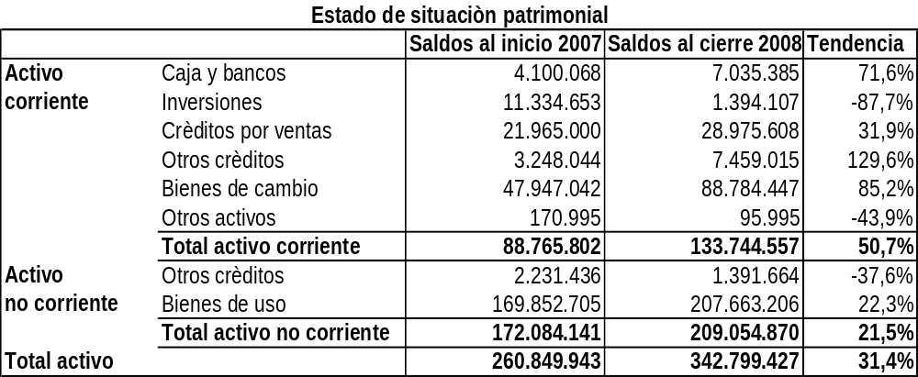
Análisis horizontal
Análisis de la Tendencia
Concepto: muestra la evolución porcentual de uno o más rubros en el tiempo comparando estados contables que se encuentren expresados en igual unidad de medida.
* Ejemplo en base a Estados Contables de Cerámicas San Lorenzo S. A. (2008)

Slide 9
Índices Económicos
Índices Financieros
⇨

Slide 10
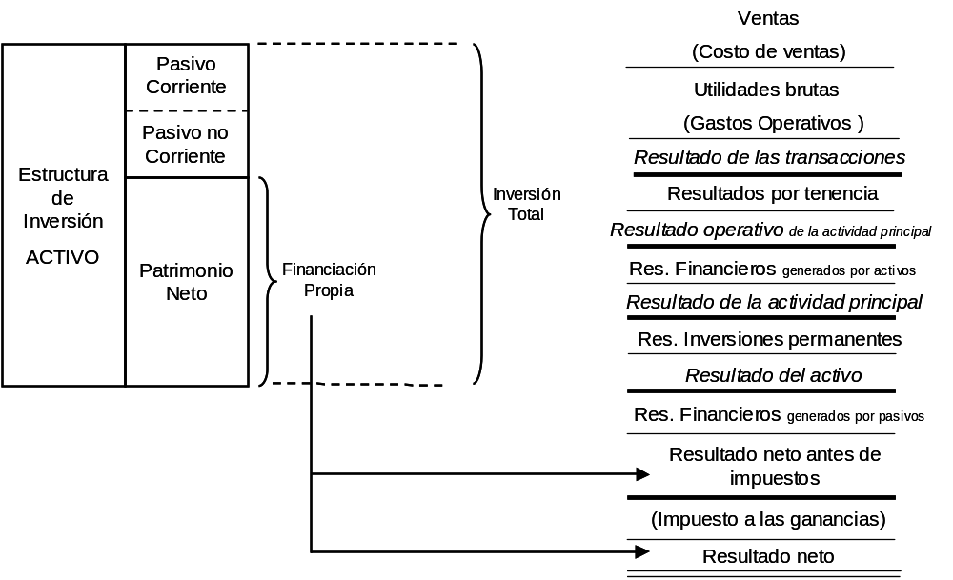
1. Índices Económicos
Índices Económicos
Relación entre “resultados” e “inversión”
Se reformula el orden del estado de resultados agrupando las causas

Slide 11
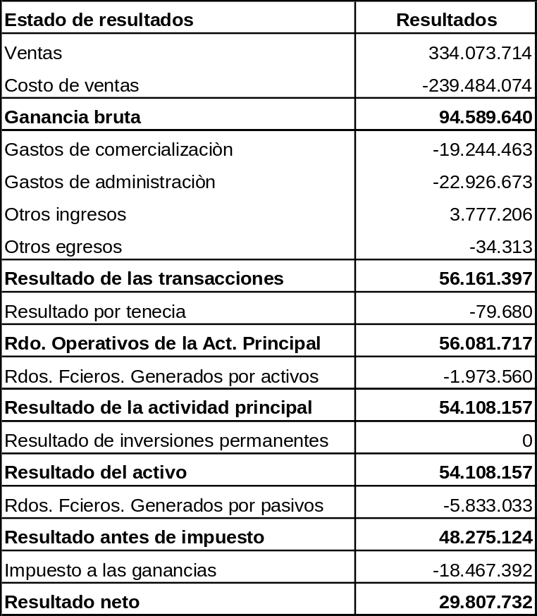
1. Índices Económicos
Reformulación del estado de resultados
Se reordenan los conceptos agrupando en causas generadoras de resultados
(Valores para Cerámica San Lorenzo – 2008)
* Ejemplo en base a Estados Contables de Cerámica San Lorenzo S. A. (2008)

Slide 12

1. Índices Económicos - ¿Cuál es la rentabilidad?
Indices Económicos
RIT– Rentabilidad de la Inversión Total
Concepto: representa una medida de cuan eficiente es la administración de los recursos (Activos)
Cálculo: x 100 = x 100 = 17,93 %
Resultado del activo
Activos Totales Prom.
54.108.157
301.824.685
activo
301,8 M
pasivo
83,1 M
P.N.
218,7 M
* valores promediados

Slide 13

1. Índices Económicos - ¿Cuál es la rentabilidad
Indices Económicos
RPN– Rentabilidad del Patrimonio Neto
Concepto: Refleja el retorno del negocio sobre la inversión propia
Cálculo: = x 100 = 13,63 %
Resultado Neto x100
Patrimonio Neto Prom.
29.807.732
218.737.317
activo
301,8 M
pasivo
83,1 M
P.N.
218,7 M
* valores promediados

Slide 14
1. Índices Económicos - ¿Cuáles son los motivos de la rentabilidad
Apertura de las causas de la RIT (Descomposición Dupont ampliada)
Concepto: se descompone en factores causales de la rentabilidad de la inversión
Cálculo:
resultado de
resultado de
R.O.A.P
R.O.A.P
R.A.P
R.A.P
Resultado
Rentabilidad
Resultado
Rentabilidad
las
las
ventas
ventas
(1)
(1)
(2)
(2)
Activo
de la
transacciones
Activo
=
transacciones
=
x
x
x
x
x
x
inversión
resultado de
x
activo
resultado de
activo
R.O.A.P
R.O.A.P
R.A.P
RIT
ventas
R.A.P
ventas
las
promedio
las
(1)
(1)
(2)
transacciones
(2)
transacciones
Efecto
Efecto
Efecto
Margen
Efecto
Margen
Rotación
Rotación
Efecto
Efecto
inversiones
resultados
inversiones
sobre
resultados
sobre
x
x
x
x
x
de la
x
de la
tenencia
tenencia
financieros
financieros
permanentes
ventas
permanentes
ventas
inversión
inversión

Slide 15
1. Índices Económicos - ¿Cuáles son los motivos de la rentabilidad(2)
Apertura de las causas de la RIT (Descomposición Dupont ampliada)
Concepto: se descompone en factores causales de la rentabilidad de la inversión
Cálculo (Cerámica San Lorenzo 2008)
resultado de
resultado de
R.O.A.P
R.O.A.P
R.A.P
R.A.P
Resultado
Rentabilidad
Resultado
Rentabilidad
las
las
ventas
ventas
(1)
(1)
(2)
(2)
Activo
de la
transacciones
Activo
=
transacciones
=
x
x
x
x
x
x
inversión
resultado de
x
activo
resultado de
activo
R.O.A.P
R.O.A.P
R.A.P
RIT
ventas
R.A.P
ventas
las
promedio
las
(1)
(1)
(2)
transacciones
(2)
transacciones
Efecto
Efecto
Efecto
Margen
Efecto
Margen
Rotación
Rotación
Efecto
Efecto
inversiones
resultados
inversiones
sobre
resultados
sobre
x
x
x
x
x
de la
x
de la
tenencia
tenencia
financieros
financieros
permanentes
ventas
permanentes
ventas
inversión
inversión
17,93=
16,8111% x
1,1068 x
0,9986 x
0,9648 x
1,0000
* Ejemplo en base a Estados Contables de Cerámica San Lorenzo S. A. (2008)

Slide 16
1. Índices Económicos - ¿Cuáles son los motivos de la rentabilidad(2)
Apertura de las causas de la RPN – apalancamiento financiero y efecto fiscal
Concepto: se explica cómo la RIT (eficiencia en el uso de los recursos) deviene en la RPN (eficiencia en la gestión total de la empresa)
Cálculo (Cerámica San Lorenzo 2008)
resultado de
resultado de
Resultado
R.O.A.P
Resultado
R.O.A.P
R.A.P
R.A.P
RAI (2)
Resultado
RAI (2)
Rentabilidad
Resultado
Rentabilidad
las
las
ventas
ventas
neto
(1)
neto
(1)
(2)
(2)
Activo
del
Activo
del
P.N. promedio
transacciones
P.N. promedio
transacciones
x
=
x
=
x
x
x
x
x
x
x
x
x
patrimonio
x
patrimonio
resultado de
activo
resultado de
Resultado del activo
activo
R.O.A.P
R.O.A.P
R.A.P
neto
R.A.P
neto
ventas
ventas
las
las
RAI
promedio
RAI
promedio
activo promedio
(1)
activo promedio
(1)
(2)
transacciones
(2)
transacciones
Rentabilidad
Rentabilidad
Efecto
Efecto
Efecto
Margen
Efecto
Margen
Rotación
del
Rotación
del
Efecto
Efecto
Apalancamiento
inversiones
Apalancamiento
resultados
inversiones
resultados
x
sobre
x
sobre
x
x
x
x
x
x
x
de la
x
=
de la
patrimonio
=
patrimonio
tenencia
Efecto fiscal
tenencia
financiero
financieros
financiero
financieros
permanentes
ventas
permanentes
ventas
inversión
neto
inversión
neto
13,63 % =
RIT = 17,93 %
x 1,2311
x 0,6175

Slide 17
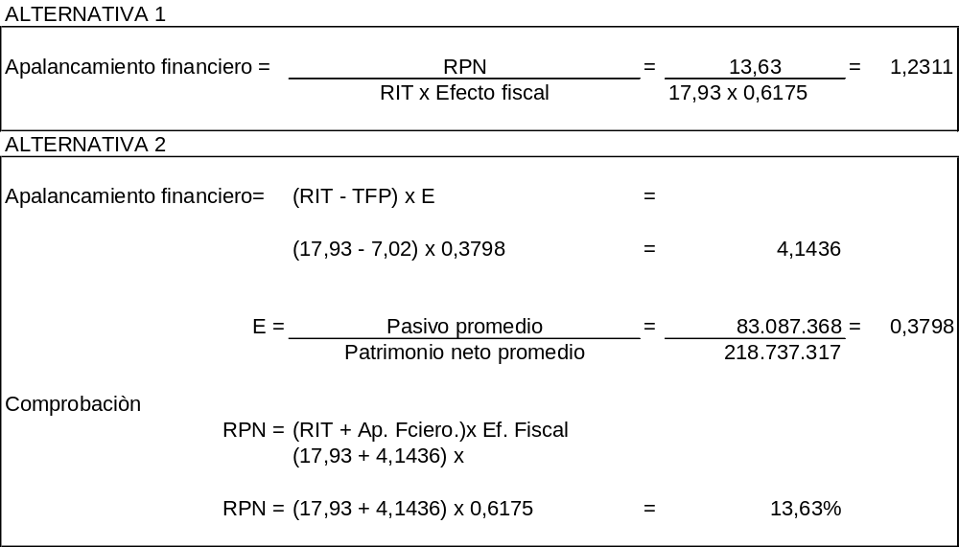
Indicadores económicos. Apalancamiento financiero. Alternativas
* Ejemplo en base a Estados Contables de Cerámica San Lorenzo S. A. (2008)

Slide 18
1. Índices Económicos – ventas de equilibrio
Índices Económicos
Punto de equilibrio
Concepto: indica el nivel de ventas que es necesario alcanzar a fin de cubrir la totalidad de los costos, siendo la contribución marginal lograda igual a los costos fijos del período. De esta manera, el resultado de la empresa será de cero.
Cálculo: = 271 M (Cerámica San Lorenzo 2008)
Costos Fijos
1 - Cs Variables
Vents
$
Y
149.255.640 =
1 - 150.323.929
334.073.714
CT
Ve
CF
Qe
Q

Slide 19
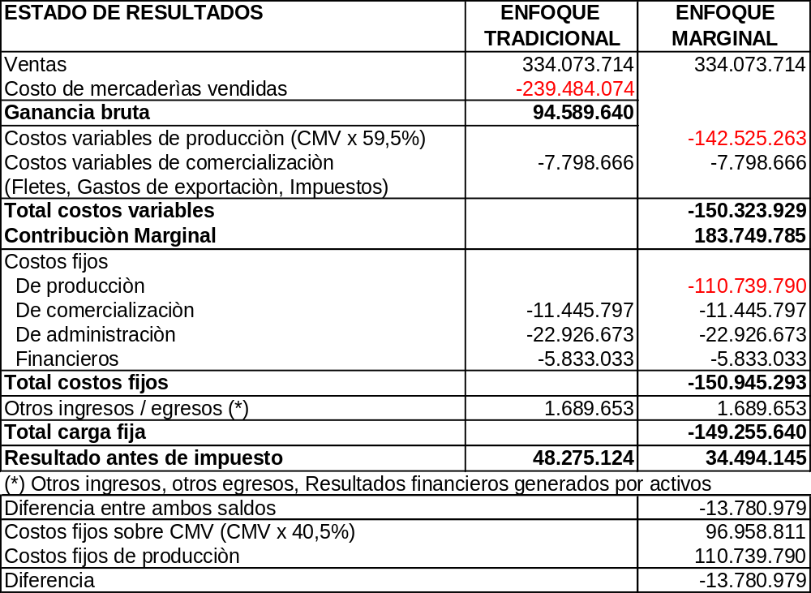
Índices Económicos – Punto de equilibrio
* Ejemplo en base a Estados contables de Ceràmica San Lorenzo S. A. (2008)

Slide 20
1. Índices Económicos – margen de seguridad
Indices Económicos
Margen de seguridad
Concepto: indica qué caída en sus ventas puede soportar la empresa sin entrar en situación de pérdida.
Cálculo: = 18,8 % (CSL 2008)
Vtas actuales – Vtas en equilibrio
Vtas. Actuales
334.073.714 – 271.360.241 x 100 =
334.073.714
$
Y
Vact
CT
Ve
CF
Qe
Qact
Q

Slide 21
Índices Económicos
Índices Financieros
⇨

Slide 22
1. Índices Financieros
Indices Financieros
Análisis de Cobertura de la Liquidez
Objetivo: mide la capacidad de la empresa de responder a sus compromisos de pago. Se realiza comparando la Liquidez corriente (relación entre Activo Corriente y Pasivo Corriente) con la Liquidez Corriente necesaria (Liquidez Corriente que debe poseer la empresa para hacer frente a sus compromisos considerando el plazo de realización de activos corrientes y el plazo de exigibilidad de pasivos corrientes)
Cálculo: = = 1,1216
Càlculo: 1,0696 = 133.744.557 / 125.036.633 = 1,1216
0,9537 77,2059 / 80,9532
Liq. Cte. Disp.
Liq. Cte. Nec.
Act. Cte. / Pas. Cte.
Plazo Realiz. Act. / Plazo Exig. Pas.
* Ejemplo en base a Estados Contables de Cerámica San Lorenzo S. A. (2008)

Slide 23
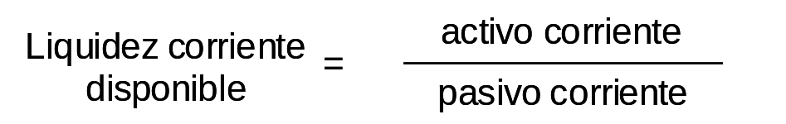
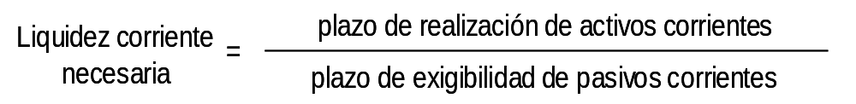
1. Índices Financieros
Indices Financieros
Liquidez corriente disponible
Objetivo: mide la relación entre activos corrientes disponibles y pasivos corrientes existentes
Cálculo: = 1,0696
Liquidez corriente necesaria
Objetivo: mide la relación entre activos corrientes y pasivos corrientes que se requiere conforme los plazos de exigibilidad de pasivos corrientes y realización de activos corrientes
Cálculo: = 0,9537
* Ejemplo en base a Estados Contables de Cerámica San Lorenzo S. A. (2008)

Slide 24
1. Índices Financieros
PLAZO DE REALIZACIÒN DEL ACTIVO CORRIENTE (PRAC)
Es un promedio ponderado de cuántos días tardan nuestros activos corrientes en convertirse en recursos líquidos.
 |  | =
PRAC: | (Crèditos por ventas x APC) + (Bienes de cambio x (ABC + APC) + (Inversiones x Plazo) | =
 | Activo corriente (Caja y bancos + Crèditos por ventas + Bienes de cambio + Inversiones)
= | (28.975.608 x 27,83) + (88.784.447 x (104,20 + 27,83)) + (1.394.107 x 30) + (7.459.015 x 30) + (95.995 x 30) | = | 77,21 ds
 | 133.744.557
* Ejemplo en base a Estados Contables de Cerámica San Lorenzo S. A. (2008)

Slide 25
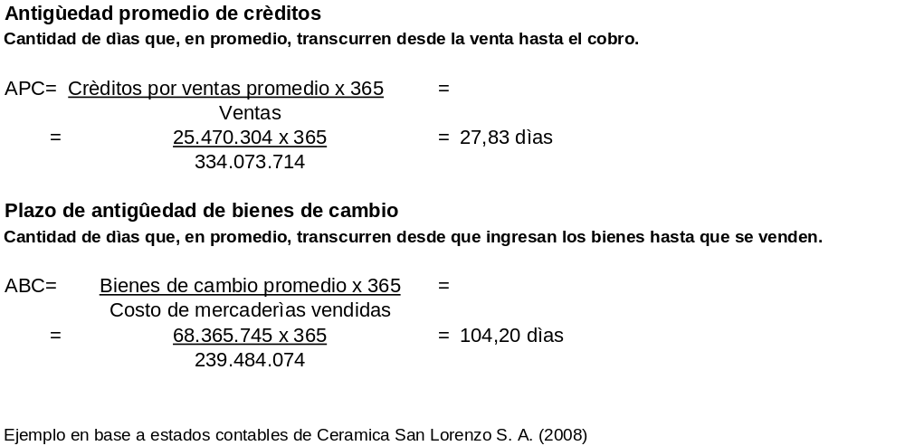
1. Índices Financieros

Slide 26
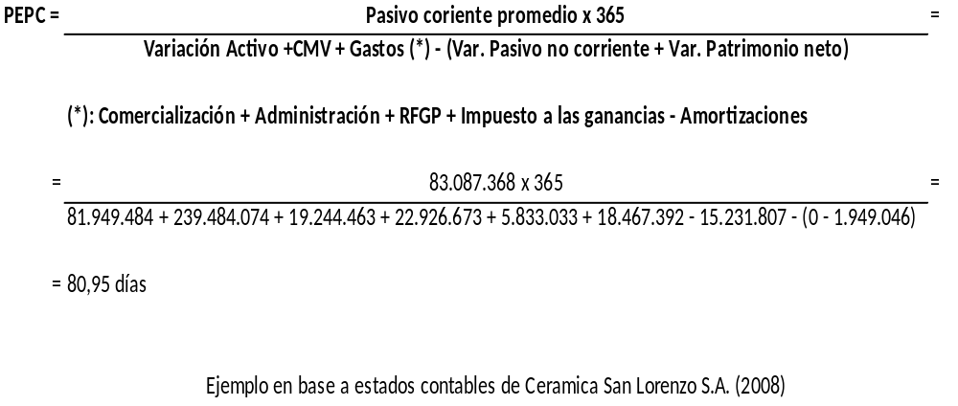
1. Índices Financieros
PLAZO DE EXIGIBILIDAD DEL PASIVO CORRIENTE (PEPC)
Es un promedio ponderado de cuántos días tardan nuestros pasivos corrientes en convertirse en exigibles.

Slide 27
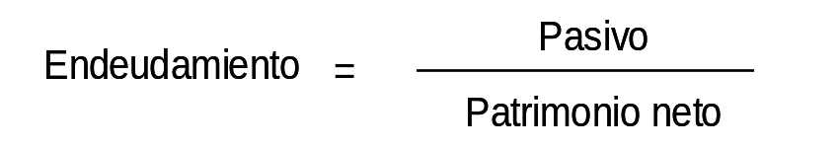
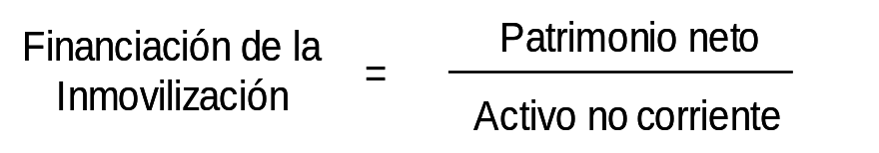
1. Índices Financieros
Indices Financieros
Análisis de Endeudamiento
Objetivo: mide la estructura de financiación, considerando la relación entre la financiación de terceros y la inversión propia
Cálculo: = 125.036.633= 0,57
217.762.794
Indices Financieros
Financiación de la inmovilización
Objetivo: mide la financiación de activos no corrientes mediante patrimonio neto
Cálculo: = 217.762.794 = 1,04
209.054.870
* Ejemplo en base a Estados Contables de Cerámica San Lorenzo S. A. (2008)

